Slide 1
复试内容
2023年上海戏剧学院 表演（戏剧影视）专业
2023年2月

Slide 2
目录/CONTENTS
1.
朗诵（命题）：从六个命题中任选一个进行录制，完整地完成命题内容，录制时长2分30秒以内。
2.
声乐（命题）：从六个命题中任选一个进行录制，完成命题歌曲中的某段落，录制时长1分30秒以内。
3.
表演：模仿4个人物形象，要求改变自己，形象鲜明，特征凸显，录制时长4分钟以内。
4.
形体（命题）：从六段音乐中任选一段进行形体展示，录制时长1分30秒左右。

Slide 3
朗诵（命题）
Part 01
从六个命题中任选一个进行录制，完整地完成命题内容，录制时长2分30秒以内。

Slide 4
Part 01 朗诵（命题）
01
《机智的鸡》
一条凶恶的大坏狼抓了一只鸡。
鸡说：“狼先生，你可不能吃我啊！”
“为什么？”狼问道。
“因为我现在肚子痛得好厉害！”
“你肚子痛跟我有什么关系？”
“我刚才不小心把农药吃进了肚子，中了毒。你要是吃了我，你也会中毒的！”
“啊，是这样吗？那我只好不吃你了！唉，算我今天倒楣！”狼说完，便很不甘心地走开了。
其实，鸡根本没有误食农药，当然也没有“中毒”，为了不被大坏狼吃掉，它机智地想出这个故事救了自己一命。

Slide 5
Part 01 朗诵（命题）
02
《一头学问渊博的猪》
一头绝顶聪明的猪，住在一个非常出名的图书馆的院子里。它深信自己由于多年图书馆的生涯，已经成了渊博的学者。
有一天，一只八哥来访问。这头猪立即按照惯例，对客人进行自我介绍。
“朋友，相信我吧！”它说，“我在这个图书馆里待的时间很长了，我对这儿的沟渠、粪坑、垃圾堆，都有着深刻的了解，甚至屋后山坡上的墓穴都拱翻了好几个。谁要是想在这个图书馆得到知识而不找我，那他是白跑了一趟。”
八哥说：“你所说的都是图书馆外面的事，那里面的东西也了解吗？”
“里面？”这头学问渊博的猪说，“那我最清楚不过了。里面无非是一些木架子，上面堆满了各色各样的书。”

Slide 6
Part 01 朗诵（命题）
“你对那些书也了解吗？”八哥问。
“怎么不了解呢？”这位渊博的学者说，“那是最没意思的了。它们既没有什么香气，也没有什么臭气，我咀嚼过好几本，也谈不上有什么味道，干巴巴的，连一点儿水分也没有。”
“可是人们老在里面待着，据说他们在里面探求知识的宝藏呢！”八哥又说。
“人们？你说他们干什么！”这位猪学者说，“他们确实是那样想的，想在书里找点什么东西。我常常看到许多人把那些书翻来翻去，结果什么也没有得到，仍然把书丢在架子上又走了。我保证他们在里面连糠渣菜叶都没有得到一点，还谈什么宝藏！我从不做那种蠢事。与其花时间去啃书本，还不如到垃圾堆翻几个烂萝卜啃啃。”
“算了吧，我的学者！”八哥说，“一个从垃圾堆里啃烂萝卜的嘴巴，来谈论书本上的事，是不大相宜的。还是去啃你的烂萝卜吧！”

Slide 7
Part 01 朗诵（命题）
03
《圈圈阵》
云雀时常在天空飞翔，它能看到许多发生在地面的新奇事儿。
一天，云雀见几只狮子，追逐着一群斑马。眼看要接近了，斑马蓦地停下，迅速摆成一个大圆圈，一个个头朝里，尾朝外。狮子冲上来了，它们才一触及圈圈阵，便有一只只强劲的后蹄乱踢过来，重重地捶打在狮子的脑袋和身上。狮子吼声震天，却无可奈何。它们吃了大亏，灰溜溜地撤走了。
云雀非常欣赏斑马的圈圈阵，它即兴编了一支新歌，“斑马阵，真厉害，头朝里，尾对外，踢得狮子嘴巴歪”，在空中欢快地唱了起来。
第二天，云雀正在蓝天里唱歌，却发现那几只雄狮，紧紧追赶着一群野牛。距离越来越近了，野牛们呼啦一声撒开，形成了一个大圆圈。可是，它们一个个头朝外，尾向里。云雀急坏了，飞来飞去喊道：
“你们站错了，快，重来，像斑马那样，头向里，尾对外！”

Slide 8
Part 01 朗诵（命题）
野牛们虽然听到了，却不加理睬，镇定地屹立着不动。
一队大雁在牛阵上空飞动，听了云雀的呼喊，那只领头雁制止道：
“云雀，别瞎叫了，野牛这样布阵是有道理的。”
说话间，饥饿的狮子都张开血盆大口，凶狠地扑向野牛。野牛们肩并肩，一齐舞动着头上的两只锐角，迎击挑衅者。进攻的狮子，被角尖挑得头破血流，狼狈不堪，夹起尾巴逃窜了。云雀长长地吁了一口气，它一边赶着雁队，一边自我解嘲地说：
“嚯，野牛站的位置，虽然与斑马不同，倒也挺顶用哩。”
头雁嘎嘎地笑了，响亮地答道：
“它们为了发挥自己的本领，站的位置确实相反，不过，它们的精神都极为可贵。那就是：在强敌面前，正如我们雁队所显示的一样，完完全全团结得像‘一’个‘人’！”

Slide 9
Part 01 朗诵（命题）
04
《鼹鼠的儿子》
小鼹鼠有心要见见世面。听说阳光下有青的山、绿的水，水中有漫游的鱼群；河岸上是盛开的鲜花、结着硕果的树木；树上栖息着五彩的孔雀，娇小的黄莺在枝头婉啼……啊，这一切多么富于诱惑力！小鼹鼠非去饱览地面的风光不可了，因为，它这个时候的眼力还是挺不错的。
刚打地面的洞口出去，小鼹鼠撒欢似地跑着，才溜开几步，慈母的声音便从后面追了上来：“乖乖，你是不会游水的，小溪小河虽然幽美，掉进水里，‘咕噜咕噜’几口水会呛死你的！”
“我该怎么办？”小鼹鼠停下来回头问。
“千万小心，绝对不能到水边去。”
“记住啦。”小鼹鼠应着，放慢了脚步。
“小宝贝，等一等，”小鼹鼠刚走了十多步，母亲的声音又从后面响起，“我忘了提醒你，树上的果子又大又多，成熟了，风一吹便会掉下来，一落到头上，准会将你的脑袋砸扁。”

Slide 10
Part 01 台词（命题）
“妈妈，这真可怕呀，有什么好法儿防止吗？”小鼹鼠大惊失色地问。
“牢牢记住：凡树底下不要走！”
小鼹鼠应了一声，慢吞吞地往前爬动。不一会鼹鼠妈妈从后面赶上来，上气不接下气地叮嘱道：“好儿子，你大概没听说过，从草地上穿行，空中会有老鹰扑下，往山路上走动，会碰见拦路猛虎……稍微一麻痹大意，我便再也见不到你了！”
“我到底该怎么办？”小鼹鼠急得要哭了。
“你走一步，停一停，把上下左右看分明，再迈第二步。”母亲叹了口气，接着说，“孩子，既然留不住你，就只好让你去旅行……”
鼹鼠妈妈回到洞里，照例掘着地道。第二天，鼹鼠妈妈往前打洞时，和另一只挖洞的鼹鼠碰上了。当它拨开泥土一摸，竟是自己的儿子！
“孩子，你还在这里？”母亲又惊又喜地问。
“是的，妈妈，”小鼹鼠温顺地回答，“听了您昨天的几次吩咐，我觉得我还是一直呆在附近挖洞为好。”
直到如今，鼹鼠已不再做去地面旅游的美梦。最后，它的一双眼睛完全退化，再也看不见任何东西了。

Slide 11
Part 01 朗诵（命题）
05
《大飞草和小飞草树》
大自然中的稀奇事儿是很多的，你听说过有会飞的草吗？南美洲就有这种草。每当天气干旱的时候，飞草就把自己的根从土里“拔”出来，卷成一个小球，在天空中随风飘荡，飘到湿润的地方就停下来，重新扎根生长。
有一棵大飞草和一棵小飞草同时生活在一个地方。那年的夏天，这里一连三个多月没有掉一滴雨水，火球似的太阳烤得大地裂开了很多的口子。
小飞草说：“咱俩快离开这儿吧，我实在受不了了。”
大飞草摇晃着干巴巴的身子，说：“我们飞草就这么软弱吗？咱俩一定要在这里坚持下去。人家仙人掌从来不离开沙漠，沙漠比这儿不知要干热多少倍。”

Slide 12
Part 01 朗诵（命题）
小飞草说：“仙人掌没有飞和走的本领，怎么能离开那里呢？它们为了活下去，根子拼命地往下钻，一直钻到很深的地方，靠吸地下水生活。我们没有这个本事，可是会飞，我才不在这儿傻呼呼地等死呢。”
大飞草生气了：“这么一点苦你就受不了了！逃避艰苦的环境，就是软包子。”
小飞草听到这里，从土里“拔”出根来，身子一卷，随着风晃晃悠悠地飞上了天空。
飞呀，飞呀，在一条溪流旁，它伸展开身体，露出根子，扎进了土壤。小飞草吸到了足够的水分，黄绿色的身体重新变成了葱绿。它唱着歌儿，跳着舞，有了健康的身体，生活得非常快活。
大飞草一直在老地方忍受着干旱的折磨，最后终于被干旱夺去了生命。

Slide 13
Part 01 朗诵（命题）
06
《大老虎找吃的》
夜，静悄悄。一只大老虎从洞里跑出来找吃的。窸窸窣窣，窸窸窣窣，树丛里有声音。咦，有团黑影。大老虎很高兴，哈，这下我有吃的啦！它悄悄跑过去，大吼一声：“啊——呜，我要吃了你！”
“你吃吧，大老虎！”那黑影发出声音。
嘿，碰到一个傻瓜！大老虎扑过去，“啊呜”一大口。
“哎哟，哎哟，嘴巴痛死了！哎……哎……你是谁呀？”大老虎痛得叫起来。
“哈，谁让你嘴馋，我是刺猬。”
“哎哟，哎哟，我找错人了。”大老虎歪着嘴走了。它知道刺猬身上有尖尖的硬刺。
大老虎一步一步往前走。窸窸窣窣，窸窸窣窣，草丛里有声音。咦，又有团黑影。它悄悄跑过去，大吼一声：“你是刺猬吗？”
“不是。”
“啊——呜，我要吃了你！”
“你吃吧，大老虎！”那黑影发出声音。
嘿，又碰到一个傻瓜！大老虎扑过去，“啊呜”一大口。
“哎哟，哎哟，嘴巴痛死了！哎……哎……你是谁呀？”

Slide 14
Part 01 朗诵（命题）
“哈，谁让你嘴馋，你只知道刺猬，还不知道有针鼹吧！”
“哎哟，哎哟，我又找错人了。”大老虎咧着嘴巴走了。它知道针鼹身上布满了刺，可不好惹。
大老虎一步一步往前走。窸窸窣窣，窸窸窣窣，山坡下有声音。咦，又出现一团黑影。大老虎悄悄跑过去，大吼一声：“你是刺猬吗？”
“不是。”
“你是针鼹吗？”
“不是。”
“好，啊——呜，我要吃了你！”
“你吃吧，大老虎！”那黑影发出声音。
嘿，这又是一个傻瓜！大老虎扑过去，“啊——呜”一大口。
“哎哟，哎哟，你是谁呀？”大老虎痛得大叫起来。
“哈哈，你只知道针鼹、刺猬，怎么不想想豪猪也有刺呀！”那黑影大笑着说。
“唉，唉，搞了半天儿，我自己才是一个大傻瓜，怎么把豪猪也忘了。”这时，天快亮了，大老虎只好饿着肚子，咧着嘴巴回到洞里睡觉去了。

Slide 15
声乐（命题）
Part 02
从六个命题中任选一个进行录制，完成命题歌曲中的某段落，录制时长1分30秒以内。

Slide 16
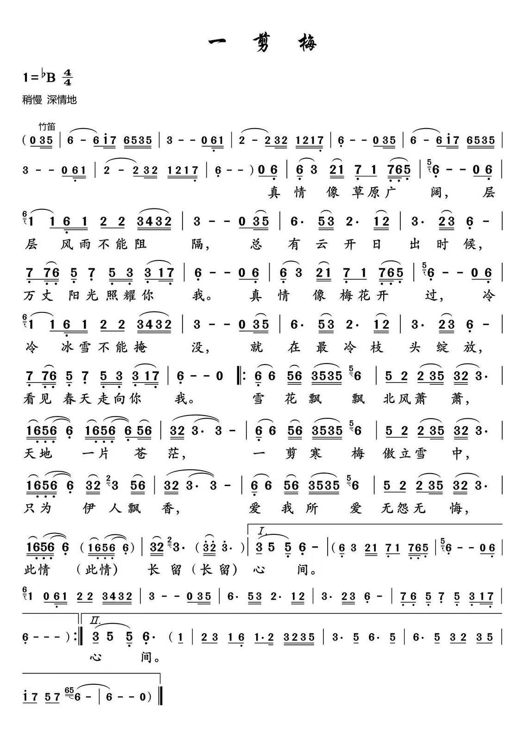
Part 02 声乐（命题）
01

Slide 17
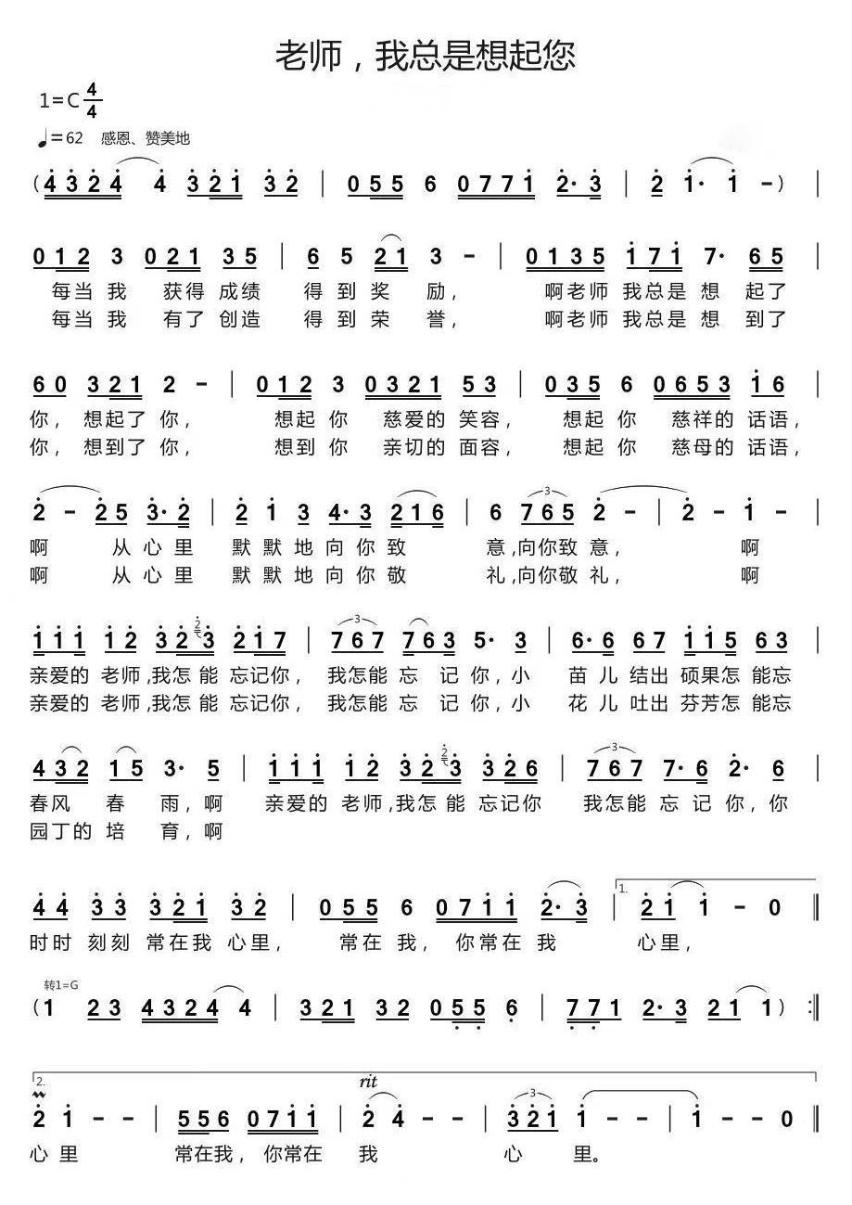
Part 02 声乐（命题）
02

Slide 18
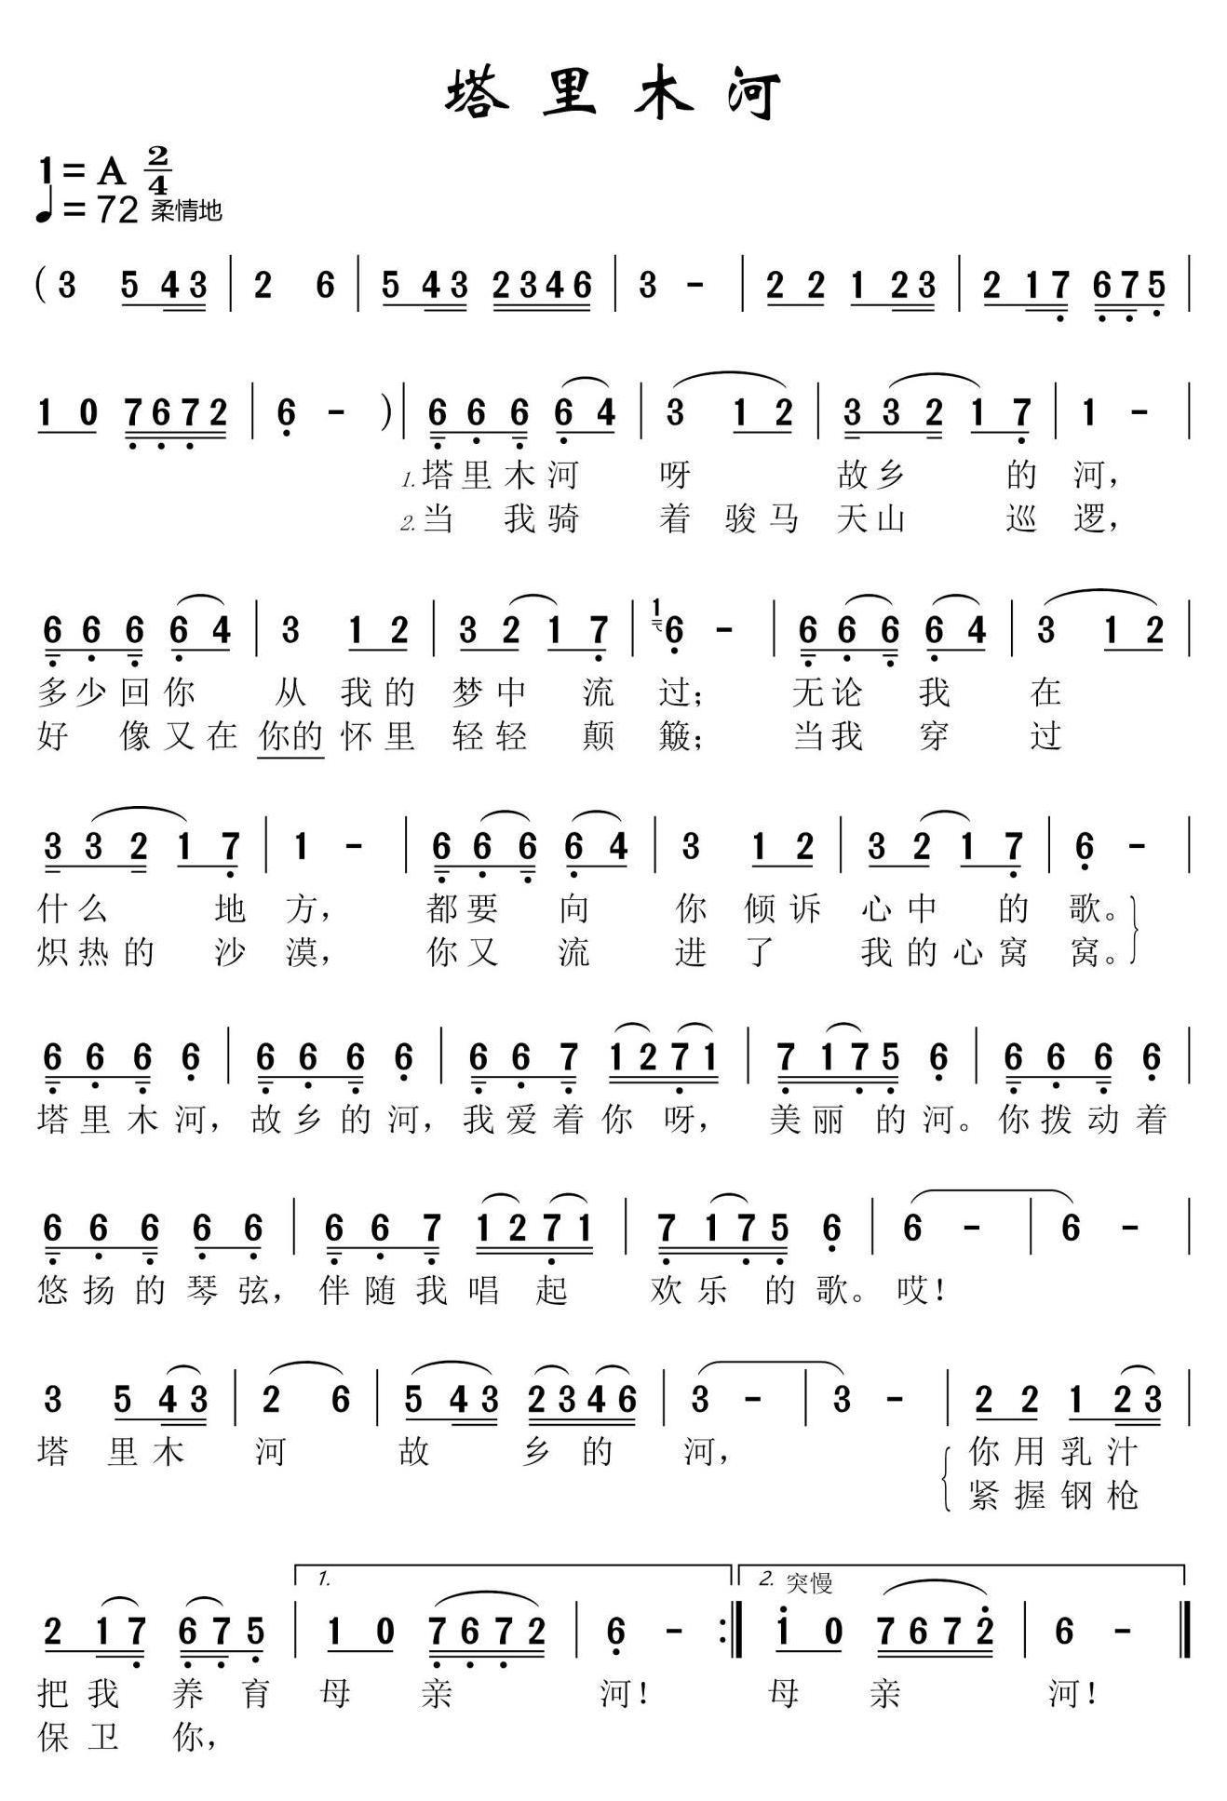
Part 02 声乐（命题）
03

Slide 19
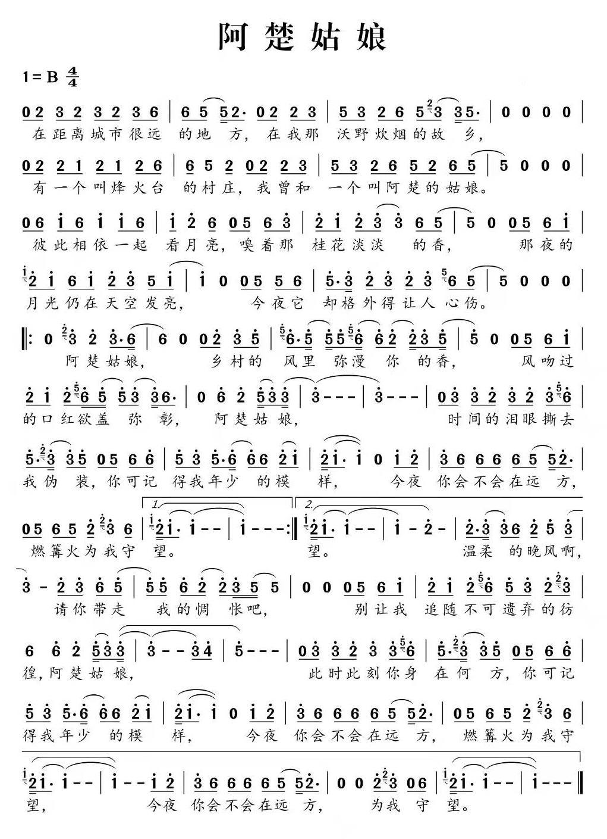
Part 02 声乐（命题）
04

Slide 20
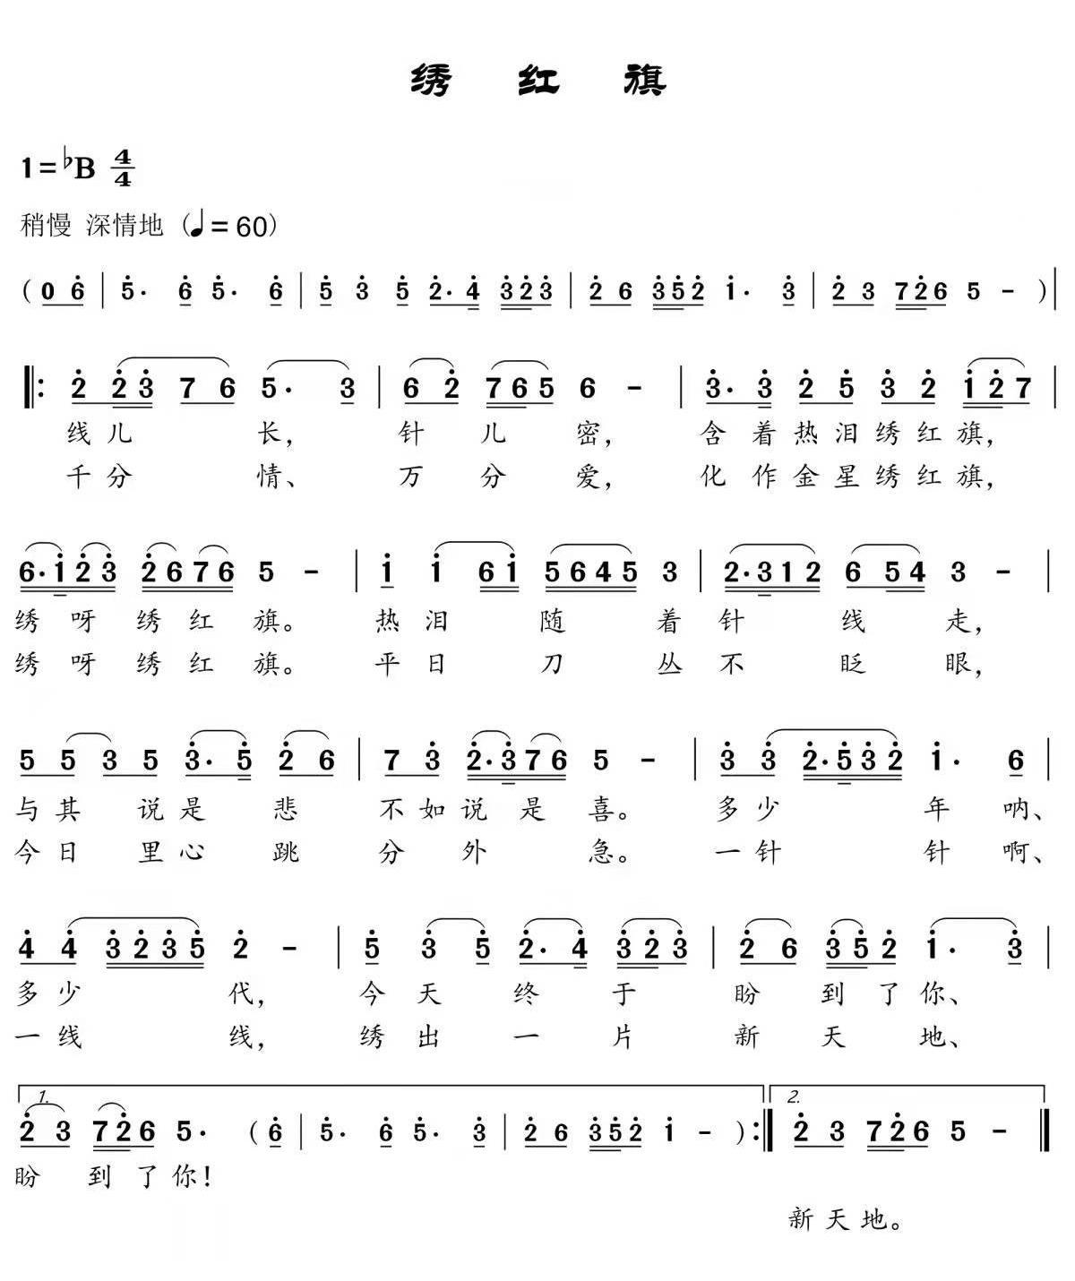
Part 02 声乐（命题）
05

Slide 21
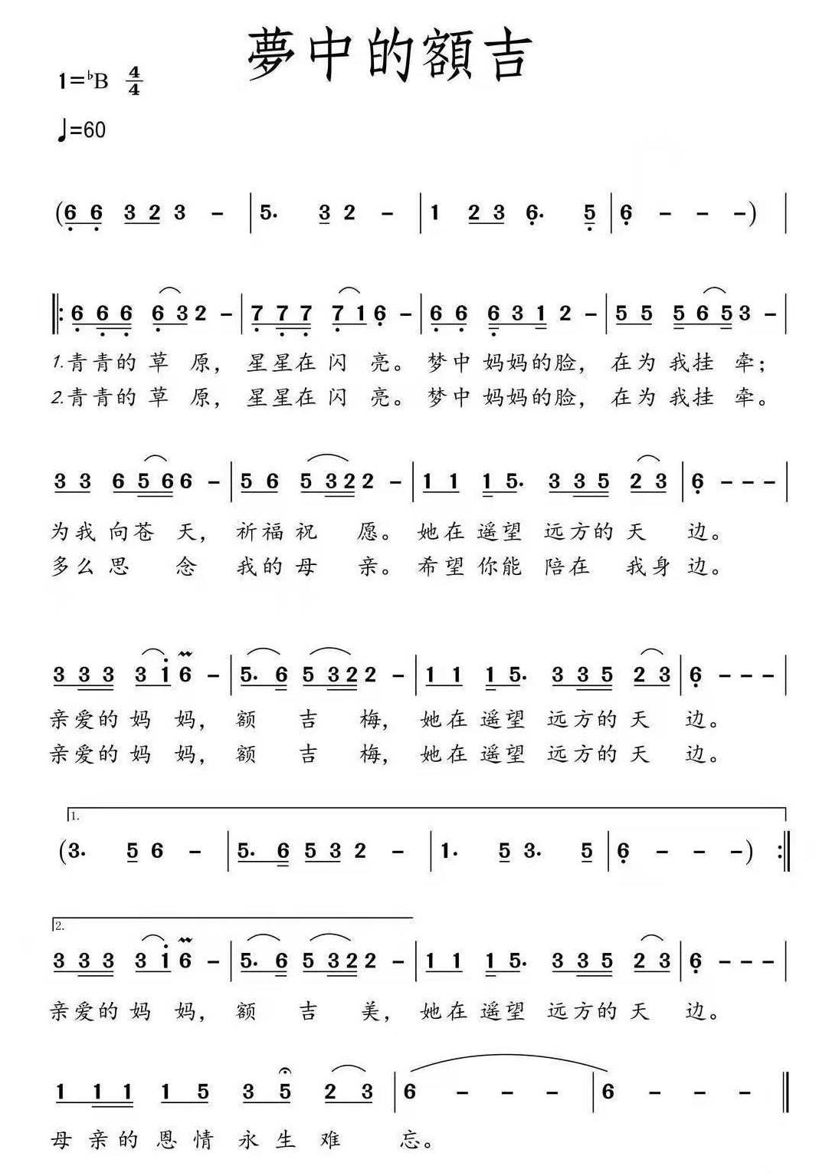
Part 02 声乐（命题）
06

Slide 22
表演
Part 03
模仿4个人物形象，要求改变自己，形象鲜明，特征凸显，录制时长4分钟以内。

Slide 23
形体（命题）
Part 04
从六段音乐中任选一段进行形体展示，录制时长1分30秒左右。

Slide 24
Part 04 形体（命题）
01
02
03
04
05
06
温馨提示：此页面为音频命题，请点击喇叭图案。若无声音，请在发布页面点击附件下载。

Slide 25
祝考试顺利
上海戏剧学院

